Slide 1


Slide 2
آشنایی
با
ویندوز 7

Slide 3
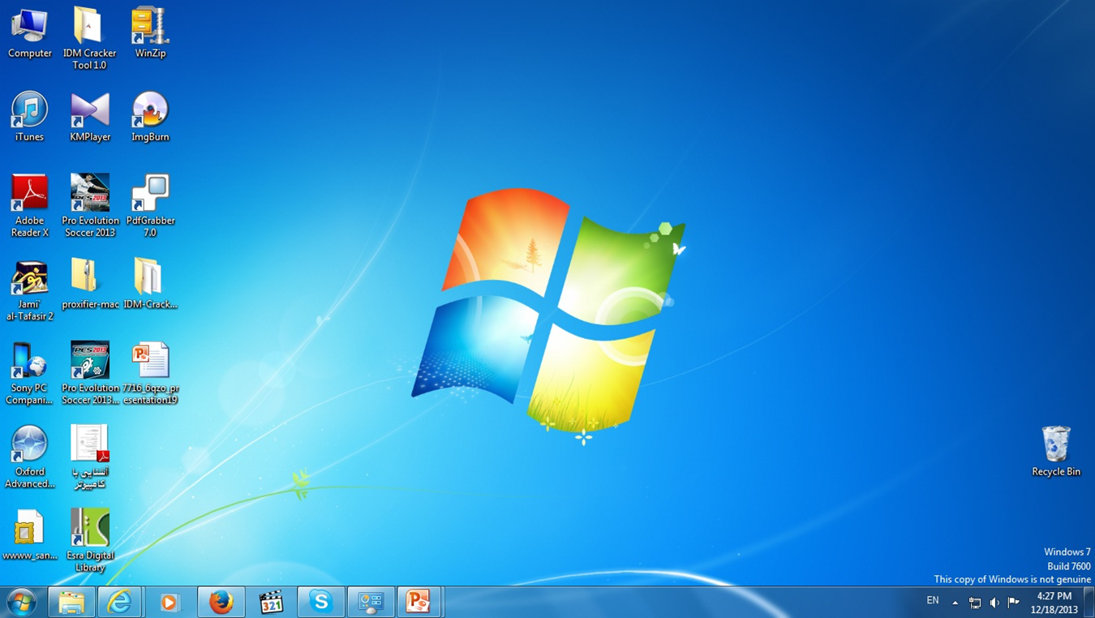
Desktop)میز کار)
صفحه ای است که پس از شروع به کار کامپیوتر خود مشاهده می کنید.

Slide 4


آیکون my computer
آیکون ها :
تصاویری که قسمت های مختلف کامپیوتر شما ، برنامه های کاربردی و ابزار های موجود در کامپیوتر شما را معرفی می کنند.

Slide 5

منوی :Start محلی که آیکون هایی برای اجرای تمامی برنامه ها و ابزار ها در آن وجود دارند.

Slide 6

نوار وظیفه : نواری است که به شما نشان می دهد چه برنامه هایی را باز کرده اید ، همچنین با استفاده از این نواز می توانید از یک برنامه باز شده به برنامه باز شده دیگر حرکت کنید.

Slide 7
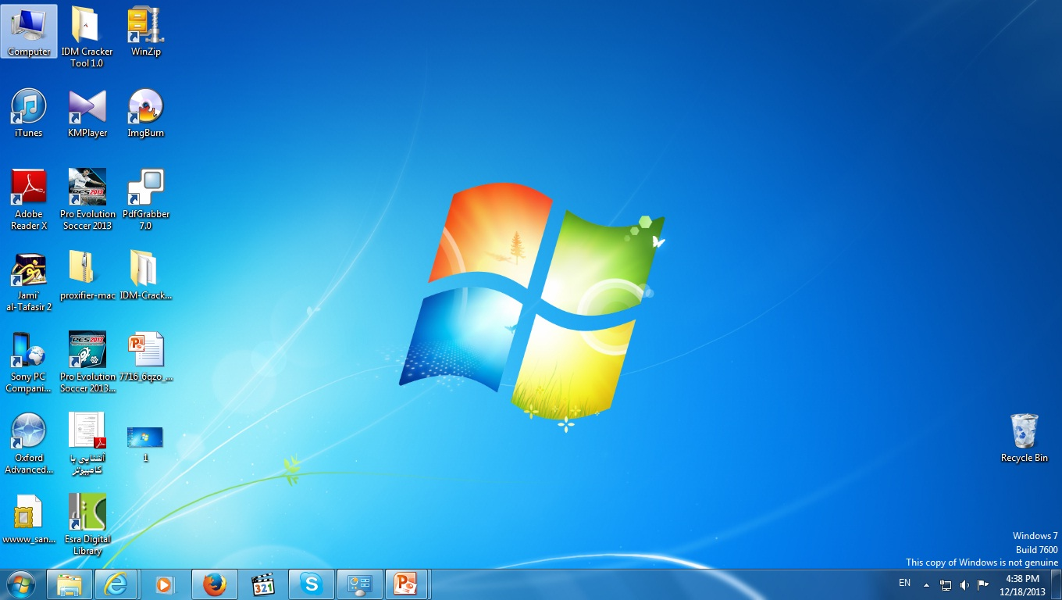
انتخاب آیکون های دسکتاپ :
با کلیک بر روی یک آیکون می توانید آن را انتخاب کنید. هنگامی که یک آیکون انتخاب می شود ، رنگ آن آبی می شود.
ایکون انتخاب شده

Slide 8


حرکت دادن آیکون های دسکتاپ :
1- اشاره گر ماوس را روی آیکنی که می خواهید جا به جا شود ، قرار دهید.
2- روی این آیکون کلیک نموده و آن را به موقعیت جدید ، جا به جا کنید.
3- دکمه ماوس را رها کنید.

Slide 9
تغییر دادن صفحه زمینه:
به منظور انجام این کار روی صفحه مانیتور با موس کلیک راست کرده و گزینه personalizeرا انتخاب می کنیم.

Slide 10
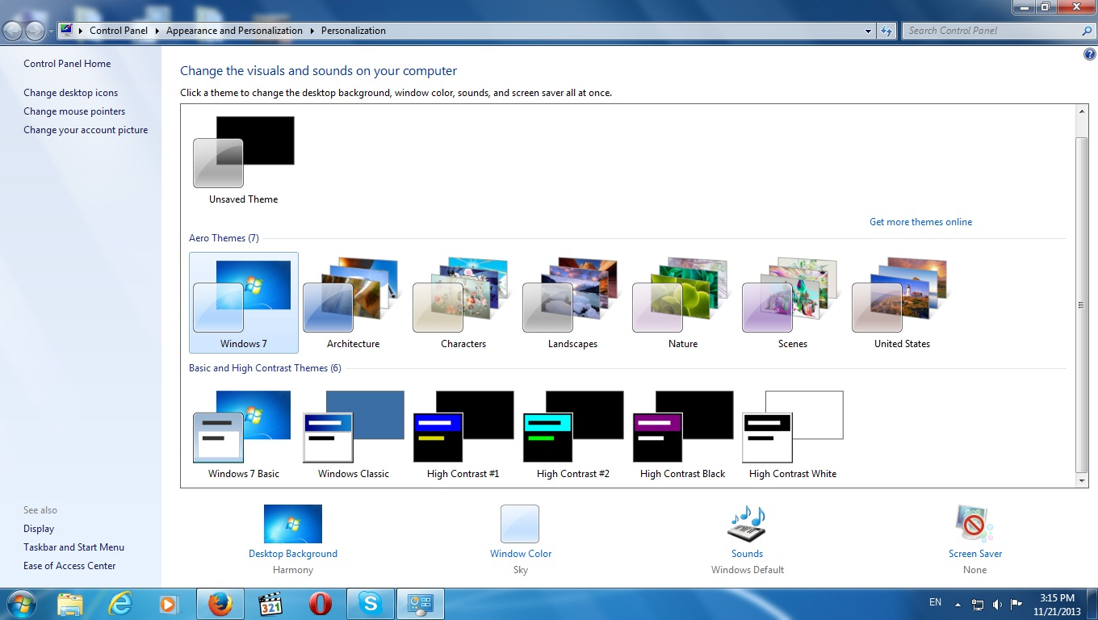
اکنون صفحه ای باز می شود که در آن گزینه های مختلفی برای انتخاب تصویر زمینه وجود دارد که با کلیک بر روی هر کدام تصاویر موجود در آن به ترتیب در زمینه ظاهر می شود.مثلا بر روی landscape کلیک می کنیم.

Slide 11
اما اگر بخواهیم از تصاویر دلخواه خودمان را به عنوان تصویر زمینه قرار دهیم گزینه desktop background را انتخاب
می کنیم.

Slide 12
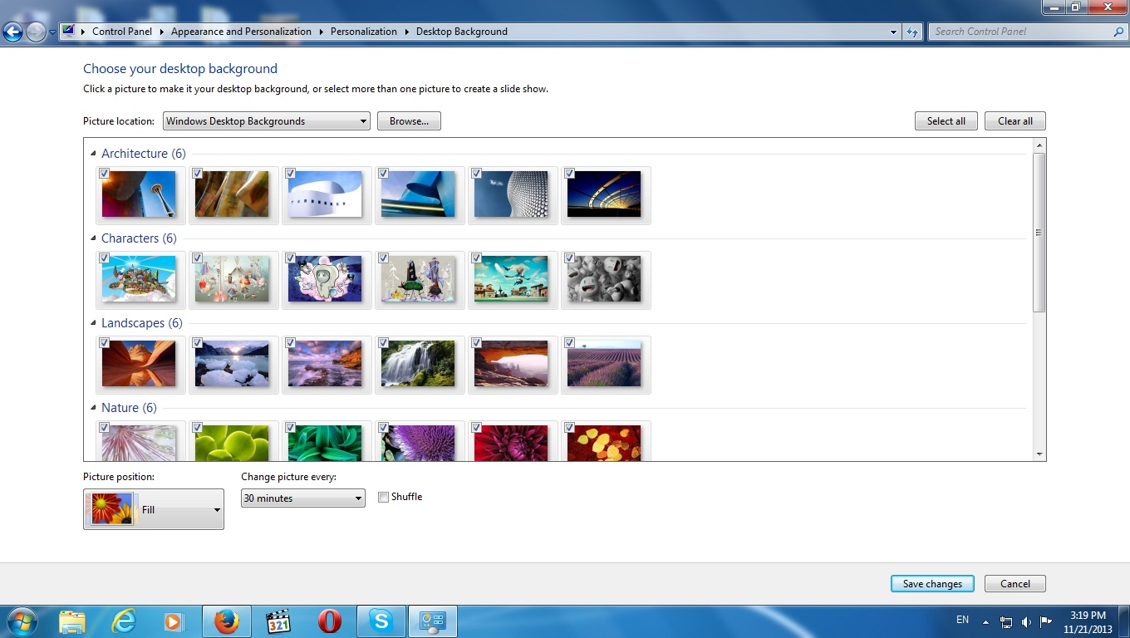
به منظور انتخاب تصویر دلخواه در پوشه های شخصی با کلیک بر روی browse پنجره ای باز می شود.

Slide 13
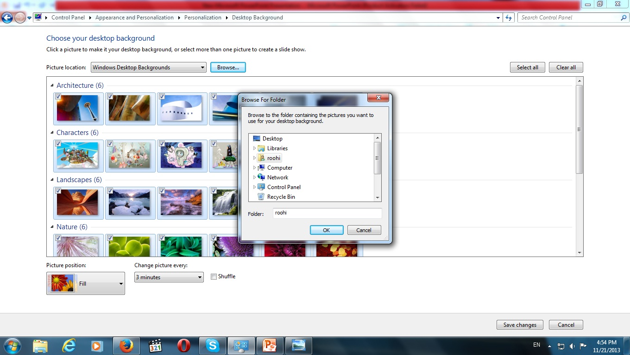
اکنون پس انتخاب تصویر ok می کنیم

Slide 14
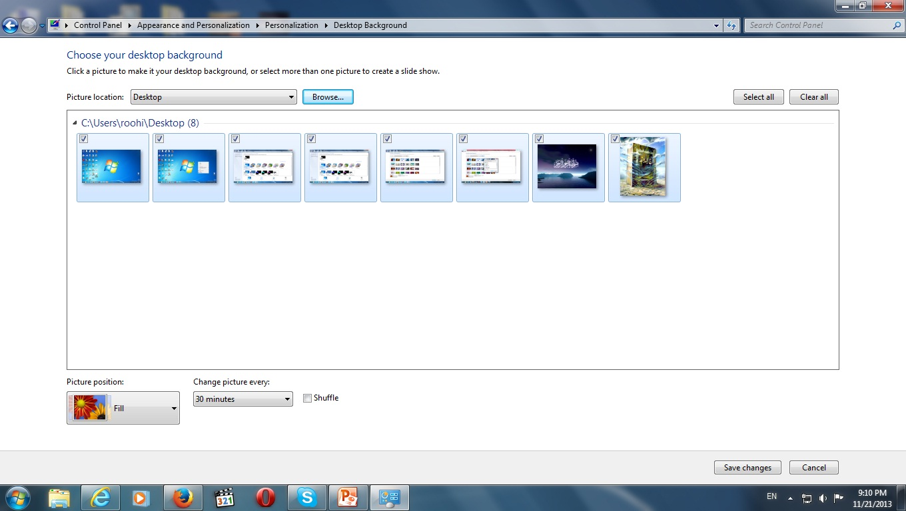
در پایان بر روی گزینه save changes کلیک می کنیم تا تغییرات ذخیره شود.

Slide 15
به تقسیم بندی های hard disk یک درایو می گویند
درایو D

Slide 16
تغییر نام یک پوشه یا فایل :
روی فایل راست کلیک می کنیم.
rename را می زنیم.
سپس نام جدید را نوشته و enter را می زنیم.

Slide 17
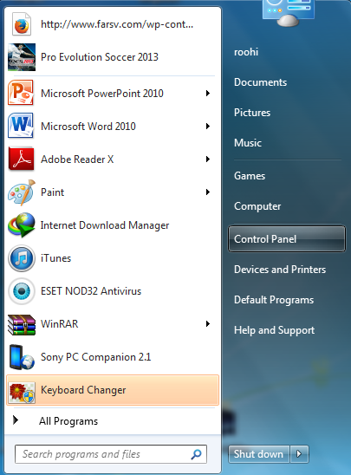
مشاهده اطلاعات سیستم:
برای این کار در منوی استارت روی control panel کلیک می کنیم.
در پنجره باز شده به قسمت system and security می رویم.
روی system کلیک می کنیم.
3
2
1

Slide 18
1-بر روی ساعت پایین صفحه کلیک می کنیم تا پنجره مربوطه باز شود
تنظیم زمان و تاریخ:
2-سپس روی گزینه change data and time settings کلیک می کنیم .
3-به قسمت change data and time رفته
4-پس از اعمال تغییرات ok می کنیم.
3
2
1

